Slide 1



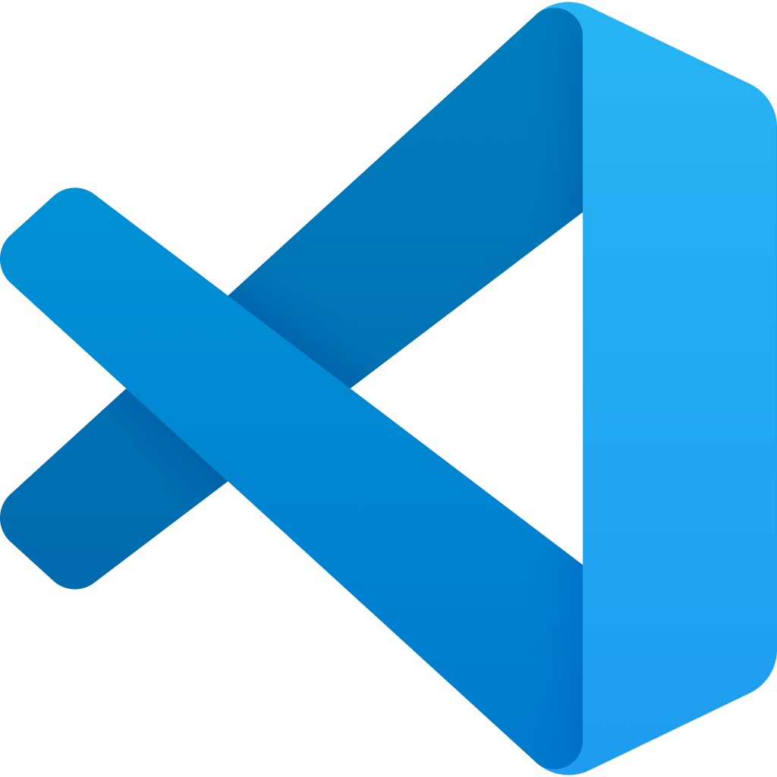
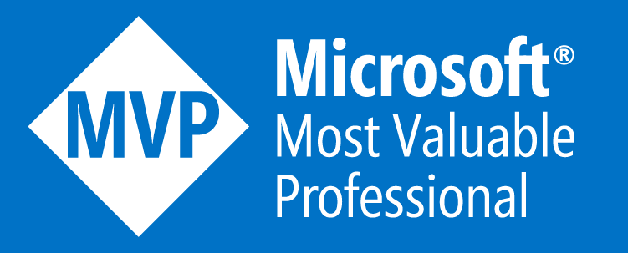
Inteligência Artificial + Documentação de Projetos Simplificando a geração de documentações com Inteligência Artificial
Renato Groffe
Microsoft MVP, MTAC
linkedin.com/in/renatogroffe renatogroffe.medium.com

Slide 2


Renato Groffe
Arquiteto de Soluções/Software
Microsoft Most Valuable Professional (MVP)
Multi-Plataform Technical Audience Contributor (MTAC)
+20 anos de experiência na área de Tecnologia
Community Leader, Autor Técnico e Palestrante
https://renatogroffe.medium.com

Slide 3


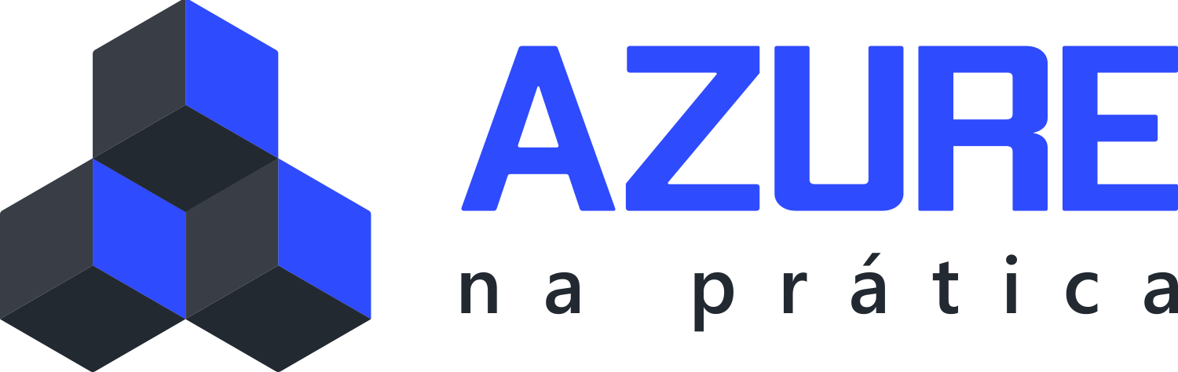

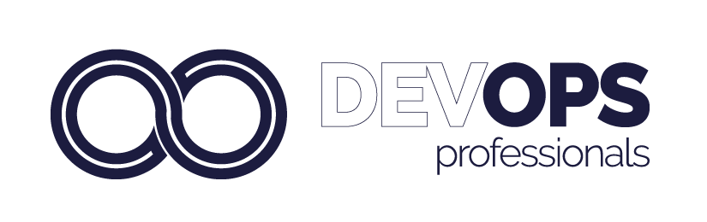
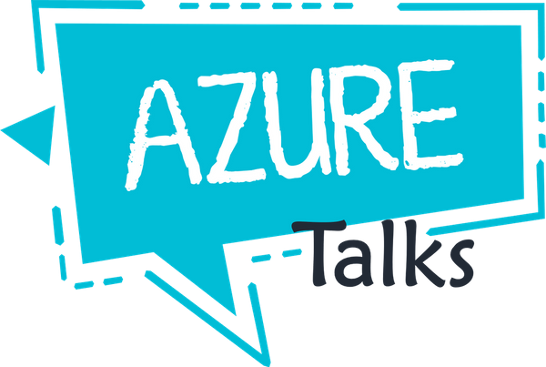
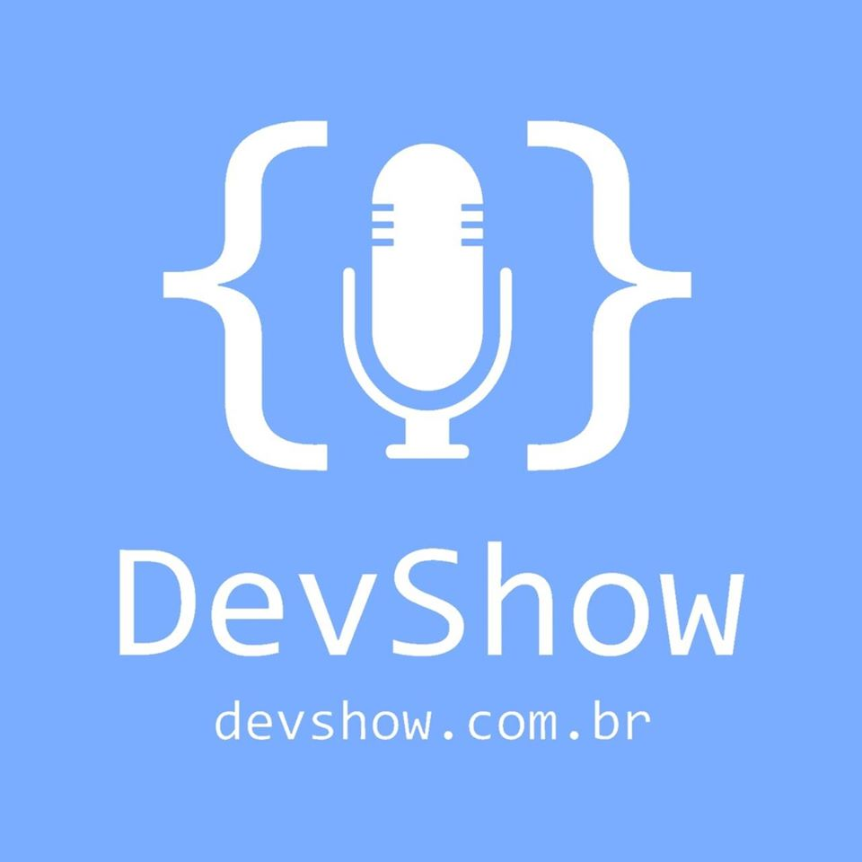

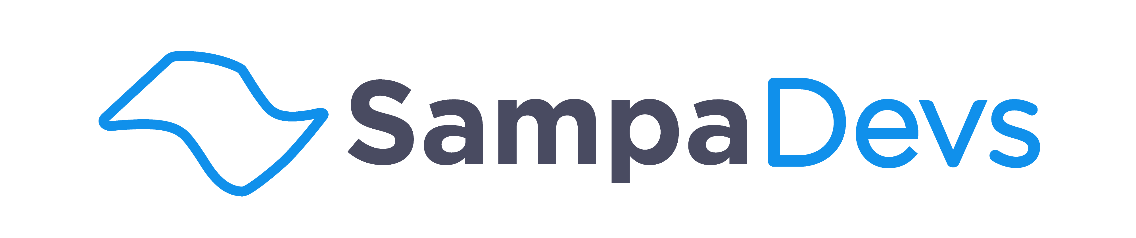
Renato Groffe - Comunidades
https://renatogroffe.medium.com

Slide 4
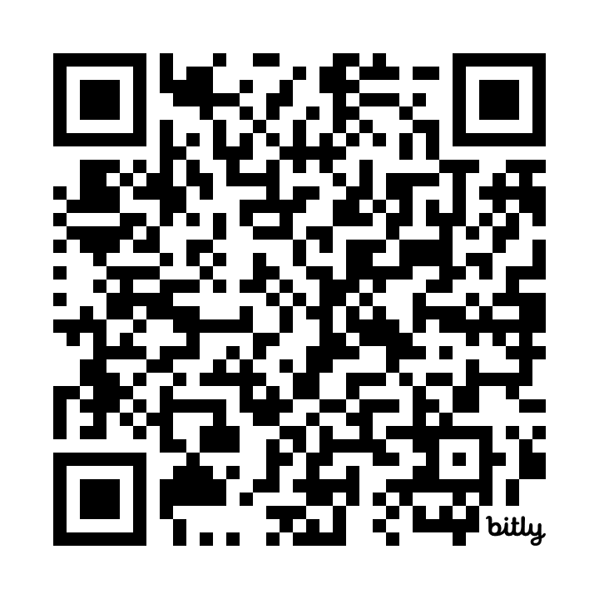
Conteúdos desta apresentação
https://github.com/renatogroffe/Mermaid-Copilot_TDCSummitIABrasilia

Slide 5
Agenda
GitHub Copilot e Mermaid: uma visão geral
Considerações importantes na elaboração de diagramas
Exemplos práticos

Slide 6


GitHub Copilot: uma visão geral
Parceria entre OpenAI e GitHub
AI pair programming
Uso do OpenAI Codex
Planos individuais e empresariais
Sugestões codificando

Slide 7
GitHub Copilot: uma visão geral
Produtividade
Aceleração do aprendizado
Suporte a dezenas de tecnologias
Visual Studio Code, Visual Studio 2022, Neovim, JetBrains IDEs

Slide 8
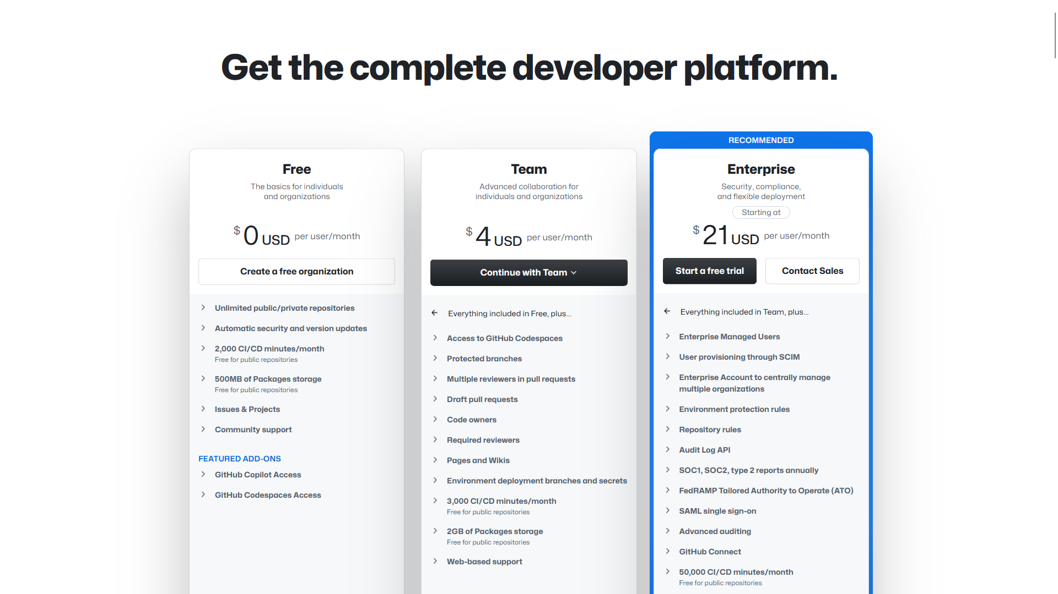

Slide 9
Mermaid
Geração de diagramas a partir de código
Suporte a vários tipos de diagramas, incluindo artefatos UML
Conta com bibliotecas / extensões
Fácil integração com GitHub, Azure DevOps e Markdown
Site: https://mermaid.js.org/

Slide 10
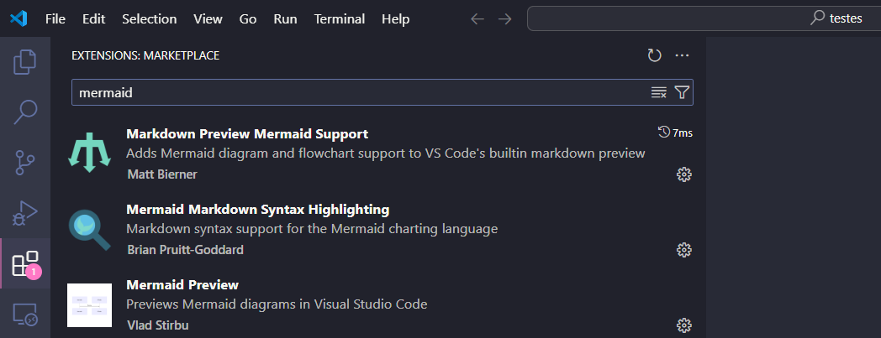
Mermaid – Extensões para Visual Studio Code

Slide 11
Elaboração de diagramas: pontos importantes
Ferramentas online x versionamento de artefatos
Suporte do Visual Studio Code
Facilidade de customização
Integração com soluções de DevOps
Cuidados com a resolução escolhida (preferencialmente .svg)

Slide 12
EXEMPLOS PRÁTICOS

Slide 13
Conteúdos desta apresentação
https://github.com/renatogroffe/Mermaid-Copilot_TDCSummitIABrasilia

Slide 14
OBRIGADO!

